Slide 1

Welcome

Slide 2
মানব শারীরতত্ত্বঃ পরিপাক ও শোষণ (Human Physiology: Digestion & Absorption)
Md. Ubaydullah
Lecturer (Biology)
Khademul Islam Girl’s School & College
Boalia, Rajshahi
Mobile: 01741-282232
01518-322358
Biology-2 (Zoology)
Class: XI-XII
Lecture: 01
Digestion & Absorption

Slide 3
এই পাঠ শেষে শিক্ষার্থীরা……
পরিপাক কী তা বলতে পারবে।
মানুষের খাদ্য পরিপাক কয়টি ধাপে ঘটে তা বলতে পারবে।
সুষম খাদ্য কী তা বলতে পারবে।
মানব পৌষ্টিকতন্ত্রের বিভিন্ন অংশের নাম বলতে পারবে।
খাদ্য পরিপাককারী বিভিন্ন এনজাইমের নাম বলতে পারবে।
মুখগহবরে খাদ্য পরিপাককারী বিভিন্ন উপাঙ্গের নাম বলতে পারবে।
মুখগহবরে খাদ্যের পরিপাক প্রক্রিয়া ব্যাখ্যা করতে পারবে।

Slide 4
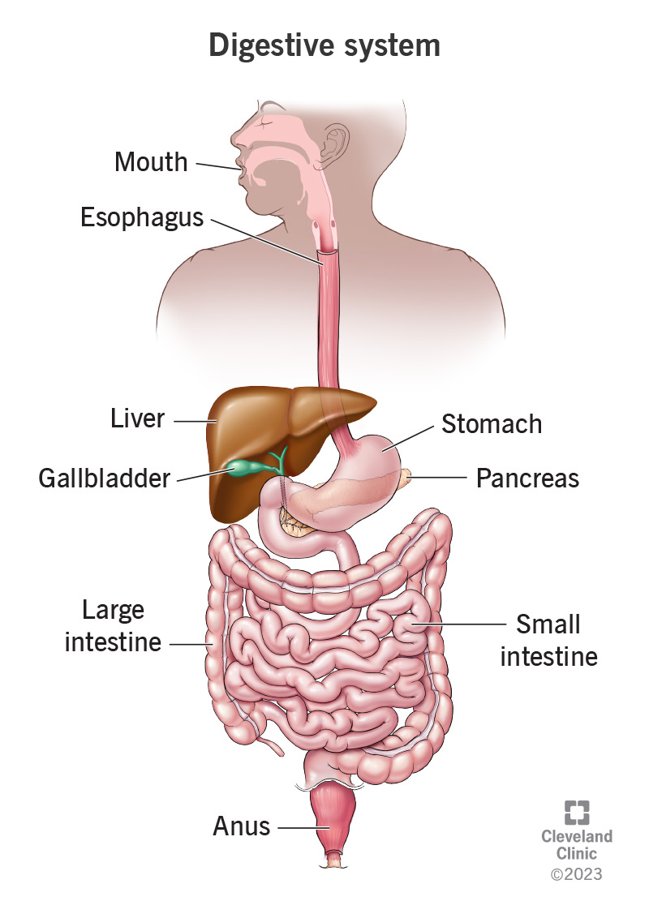
Digestion & Absorption(পরিপাক ও শোষণ)
পরিপাক (Digestion)
পরিপাক (Digestion) হলো একটি জৈব-রাসায়নিক প্রক্রিয়া। এই প্রক্রিয়ায় উৎসেচক বা এনজাইমের সাহায্যে জটিল ও অদ্রবণীয় খাদ্যবস্তু ভেঙে শরীরের ব্যবহার উপযোগী সরল, দ্রবণীয় ও শোষণযোগ্য পুষ্টি উপাদানে পরিণত হয়। পরিপাক কতকগুলো যান্ত্রিক ও রাসায়নিক প্রক্রিয়ার মাধ্যমে সম্পন্ন হয়। যথাঃ
যান্ত্রিক পরিপাক (Mechanical Digestion): দাঁত দিয়ে খাবার চিবানো এবং পাকস্থলীতে তা মন্থন ও ছোট কণায় রূপান্তর করা।
রাসায়নিক পরিপাক (Chemical Digestion): এনজাইম ও অ্যাসিডের প্রভাবে জটিল খাদ্য অণু (শর্করা, আমিষ, চর্বি) ভেঙে সরল অণুতে (গ্লুকোজ, অ্যামিনো অ্যাসিড, ফ্যাটি অ্যাসিড) পরিণত হওয়া।

Slide 5
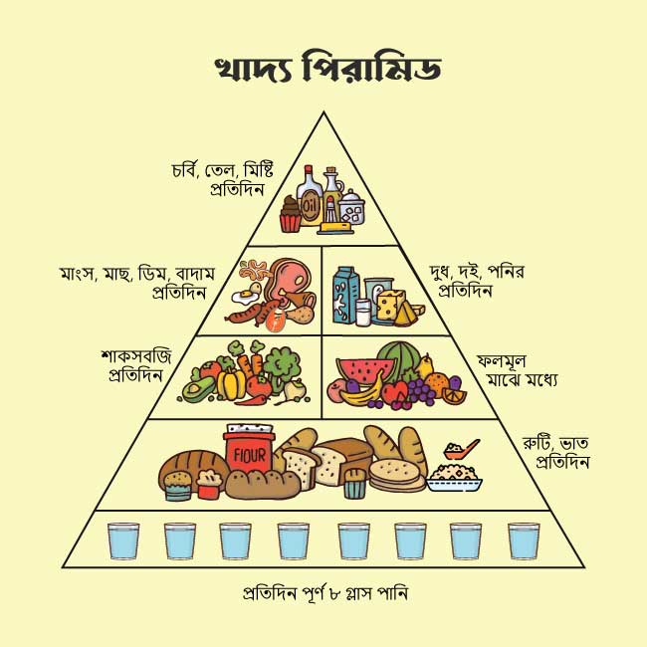
Digestion & Absorption(পরিপাক ও শোষণ)
মানুষের জটিল খাদ্যের পরিপাক ৬টি ধাপে সম্পন্ন হয়ঃ যথা-
মানুষ সর্বভুক(Omnivorus)পাণী। মানুষের খাদ্য তালিকায় ৬টি উপাদান রয়েছে। তবে শর্করা, আমিষ ও স্নেহ জাতীয় খাদ্য পরিপাকের প্রয়োজন কিন্তু ভিটামিন, খনিজ লবণ ও পানি সরাসরি গৃহিত হওয়ায় তা পরিপাকের প্রয়োজন হয় না।
১। খাদ্য ও পানি গলাধঃকরণ
২। পৌষ্টিকনালিতে খাদ্যের সঞ্চালন
৩। খাদ্যের যান্ত্রিক পরিপাক
৪। খাদ্যের রাসায়নিক পরিপাক
৫। পরিপাককৃত খাদ্য ও পানি পরিশোষণ
৬। বর্জ্যবস্তু নিষ্কাশন ।
সুষম খাদ্য(Balanced diet)ঃ যেসব খাবারে শরীরের প্রয়োজনীয় ছয়টি পুষ্টি উপাদান—শর্করা, আমিষ, স্নেহ, ভিটামিন, খনিজ লবণ ও পানি—সঠিক পরিমাণে ও অনুপাতে থাকে এবং দেহের ক্ষয়পূরণ, বৃদ্ধি ও শক্তির চাহিদা মেটায়, তাকে সুষম খাদ্য বলে।

Slide 6
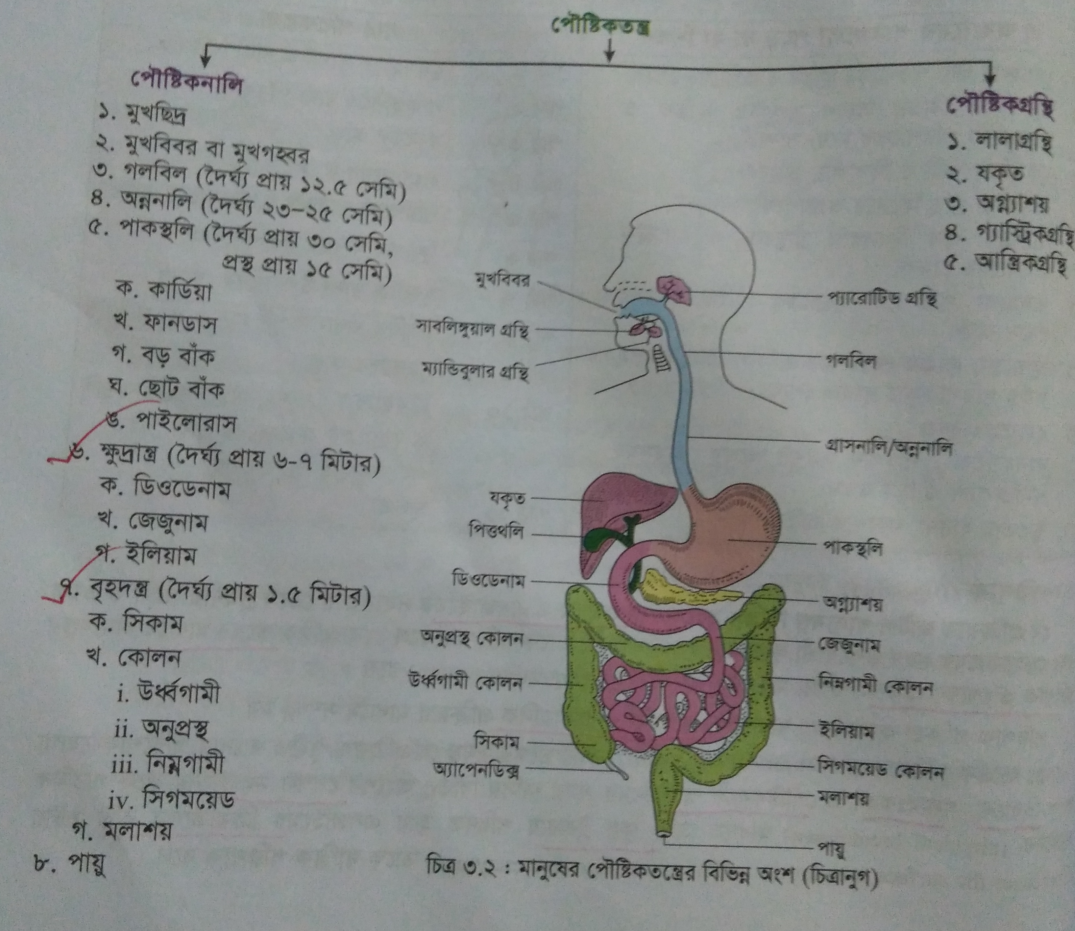
Digestion & Absorption(পরিপাক ও শোষণ)
মানব পৌষ্টিকতন্ত্র/পরিপাকতন্ত্রের বিভিন্ন অংশ
পরিপাকতন্ত্র মুখ থেকে মলদ্বার পর্যন্ত বিস্তৃত। এটি একটি দীর্ঘ ও জটিল নল এবং কিছু বিশেষ গ্রন্থির সমাহারে গঠিত। এই তন্ত্রের মূল কাজ হলো জটিল খাদ্যকে ভেঙে সরল ও তরল উপাদানে পরিণত করা, যা শরীর সহজে শোষণ করতে পারে এবং পুষ্টি বা শক্তি অর্জন করে।
মানব পৌষ্টিকতন্ত্র; পৌষ্টিকনালি ও পৌষ্টিকগ্রন্থি নিয়ে গঠিত।
পৌষ্টিকনালি(Digestive Tract)ঃ মুখ থেকে পায়ু পর্যন্ত বিস্তৃত পেশিবহুল প্যাঁচানো নালিটির নাম পৌষ্টিকনালি। এর দৈর্ঘ ৮-১০ মিটার।
পৌষ্টিকগ্রন্থি(Digestive Glands)ঃ পরিপাকরস ক্ষরণকারী গ্রন্থিগুলোকে পৌষ্টিকগ্রন্থি বলে। যথা- লালাগ্রন্থি,যকৃত,অগ্ন্যাশয়, গ্যাস্ট্রিকগ্রন্থি ও আন্ত্রিকগ্রন্থি।

Slide 7
Digestion & Absorption(পরিপাক ও শোষণ)
মানুষের খাদ্য পরিপাক প্রণালী
খাদ্য পরিপাককারী প্রয়োজনীয় এনজাইম ও উৎপন্ন দ্রব্য ছক আকারে দেওয়া হলোঃ
খাদ্যের উপাদান | প্রধান এনজাইম | উৎপন্ন সরল উপাদান
শর্করা(Carbohydrate) (ভাত,রুটি,চিনি,শাক-সবজি) | অ্যামাইলোলাইটিক এনজাইম (টায়ালিন, অ্যামাইলেজ, মল্টেজ, সুক্রেজ) | গ্লকোজ
আমিষ(Protein) (মাছ,মাংস,ডিম,ডাল) | প্রোটিওলাইটিক এনজাইম (পেপসিন, ট্রিপসিন, কাইমোট্রিপসিন) | অ্যামিনো এসিড
স্নেহদ্রব্য(Lipid) (ভোজ্যতেল,ঘি,মাখন,প্রাণিজ চর্বি) | লাইপোলাইটিক এনজাইম (লাইপেজ, এস্টারেজ, লেসিথিনেজ) | ফ্যাটি এসিড ও গ্লিসারল

Slide 8
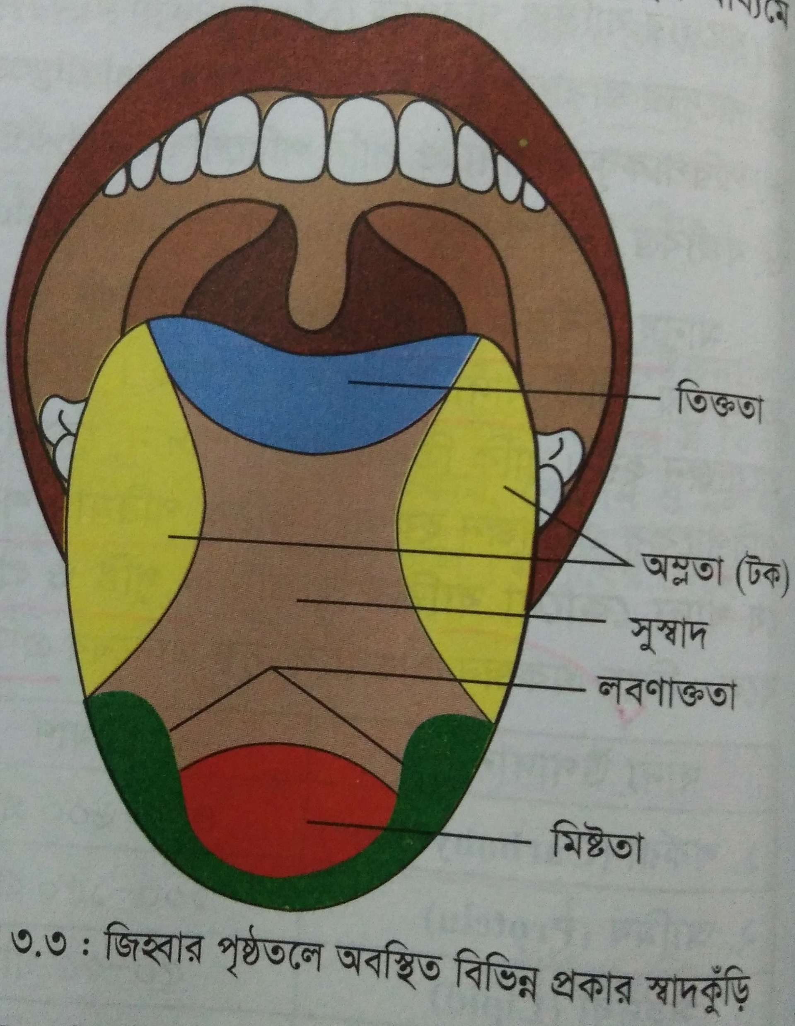
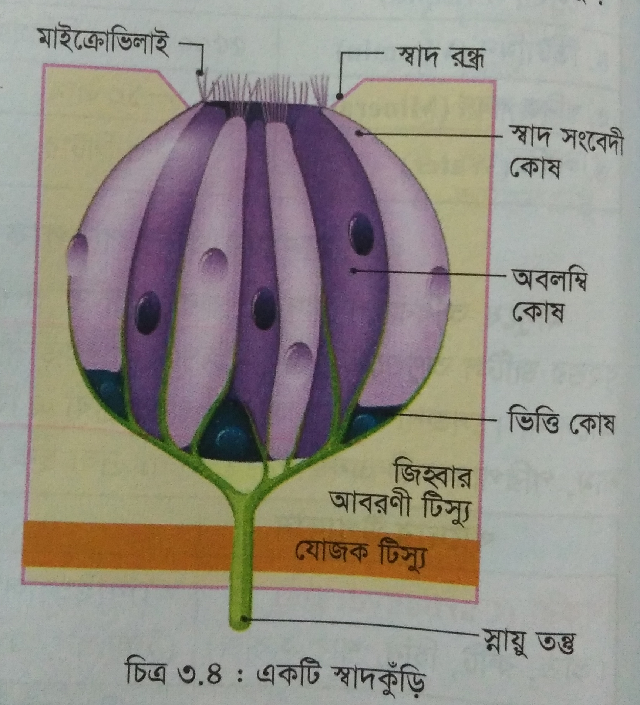
Digestion & Absorption(পরিপাক ও শোষণ)
মুখগহবরে খাদ্য পরিপাককারী উপাঙ্গ
মানুষের মুখগহবরের দু’পাশে তিন জোড়া লালাগ্রন্থি থাকে। এগুলো হচ্ছে-কানের নিচে দু’পাশে প্যারোটিড গ্রন্থি,চোয়ালের ম্যান্ডিবলের নিচে সাব-ম্যান্ডিবুলার গ্রন্থি এবং জিহ্বার তলায় সাবলিঙ্গুয়াল গ্রন্থি। একজন সুস্থ মানুষ দৈনিক ১২০০-১৫০০ মিলিলিটার লালা ক্ষরণ করে।
মানুষের পোষ্টিকনালি মুখ থেকে পায়ু পর্যন্ত বিস্তৃত এবং ৮-১০ মিটার লম্বা। মুখছিদ্রের মাধ্যমে খাদ্যবস্তু মুখবিবরে প্রবেশ করে। মুখগহবরের যেসব অঙ্গ খাদ্য পরিপাকে অংশ গ্রহণ করে তা হলো- গাল, দাত, মাড়ি, জিহবা, ও তালু প্রধান।
নিম্ন চোয়ালের অস্থির সাথে জিহবাযুক্ত থাকে। এর পৃষ্ঠতলে ফ্লাস্ক আকৃতির স্বাদকুড়ি(Test buds) থাকে। প্রাপ্তবয়স্ক মানুষের জিহবায় ২০০০-১০,০০০ টি স্বাদকুড়ি থাকে। এ গুলো বিভিন্ন ধরনের রাসায়নিক বস্তুর প্রতি সংবেদনশীল।তবে বিশেষ জায়গা বিশেষ স্বাদ ভালো গ্রহণ করে। যেমনঃ জিহবার অগ্রপ্রান্তে মিষ্টতা(Sweetness), অগ্রভাগের দু’পাশে লবণাক্ততা(Saltness), পশ্চাতভাগের দুপাশে টক বা অম্লতা(Sourness), পিছন দিকে তিক্ততা(bitterness), এবং কেন্দ্রীয় অংশ সুস্বাদ(umami) গ্রহণ করে। ঝাল খাবারের জন্য কোন স্বাদকুড়ি নেই। ঝালজাতীয় খাদ্য জিহবায় জ্বালা ঘটায়। ৫-১০ দিনের মধ্যে খাবারের ঘষায় স্বাদকুড়ি নষ্ট হয়ে যায় এবং প্রতিস্থাপিত হয়।

Slide 9
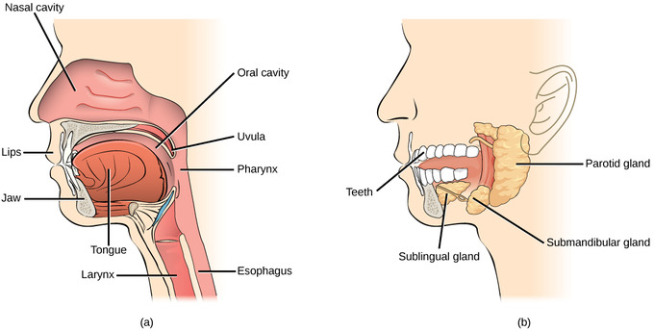
Digestion & Absorption(পরিপাক ও শোষণ)
মুখগহবরে খাদ্য পরিপাক
রাসায়নিক পরিপাক
টায়ালিন: লালারসে থাকা এই উৎসেচক জটিল শর্করাকে ভেঙে মল্টোজ এ পরিণত করে।
ম্যালটেজ: সামান্য পরিমাণে থেকে মল্টোজকে গ্লকোজে পরিণত করে।
খাদ্যমণ্ড বা বোলাস: লালা ও খাবারের মিশ্রণ পিণ্ডের রূপ নেয়।
মুখগহ্বরে খাদ্য পরিপাক দুই ভাগে সম্পন্ন হয়: যান্ত্রিক পরিপাক ও রাসায়নিক পরিপাক। এখানে দাঁত দিয়ে খাবার চিবানো হয়, লালারসের এনজাইম শর্করা ভাঙতে শুরু করে, এবং জিহ্বা খাদ্য পিচ্ছিল করে।
যান্ত্রিক পরিপাক
দাঁত: খাবার কেটে ও পিষে ছোট টুকরা করে।
জিহ্বা: লালার সঙ্গে খাবার মেশায় এবং গিলতে সাহায্য করে।
লালা: খাদ্যবস্তুকে নরম ও পিচ্ছিল করে।
বিশেষ দ্রষ্টব্যঃ আমিষ ও স্নেহ জাতীয় খাবার পরিপাককারী এনজাইম মুখগহবরে না থাকায় তা এখানে পরিপাক হয় না।

Slide 10
মূল্যায়ন
Q-1: পরিপাক কী ?
Q-2: মানুষের খাদ্য পরিপাক কয়টি ধাপে ঘটে ও কি কি?
Q-3: সুষম খাদ্য কী বলতে বুঝ?
Q-4: মানব পৌষ্টিকতন্ত্রের বিভিন্ন অংশের নাম লিখ।
Q-5: খাদ্য পরিপাককারী বিভিন্ন এনজাইমের নাম লিখ।
Q-6: মুখগহবরে খাদ্য পরিপাককারী বিভিন্ন উপাঙ্গের নাম লিখ।
Q-7: মুখগহবরে খাদ্যের পরিপাক প্রক্রিয়া ব্যাখ্যা কর।

Slide 11
ধন্যবাদ

